Slide 1
資料結構專題報告
地圖
資料結構使用-----------------------------------------------p2
程式碼架構--------------------------------------------------p3-9
程式碼詳細說明--------------------------------------------p10-32
運行結果-----------------------------------------------------p33

Slide 2
資料結構使用
main.py
1.建立地圖
2.選擇車種
(1)除錯
3.輸入起點、終點
(1)深度優先搜尋
4.輸入必經路線、避開路線
(1)除錯
5.排序
(1)除錯
6.選擇路徑
(1)除錯
7.更新路徑
Map.py
1.類別
2.建立有向地圖
3.建立節點、邊、圖片
Vehicle.py
1.繼承類別
Assigned_path.py
1.類別
2.除錯
Output_route.py
1.類別
2.深度優先搜尋
Sequence.py
1.類別
2.除錯
3.heap排序
4.stack輸出
Update.py
1.除錯
點擊此部分跳回目錄

Slide 3
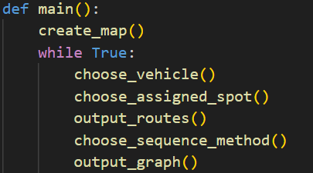
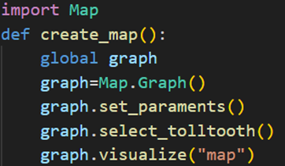
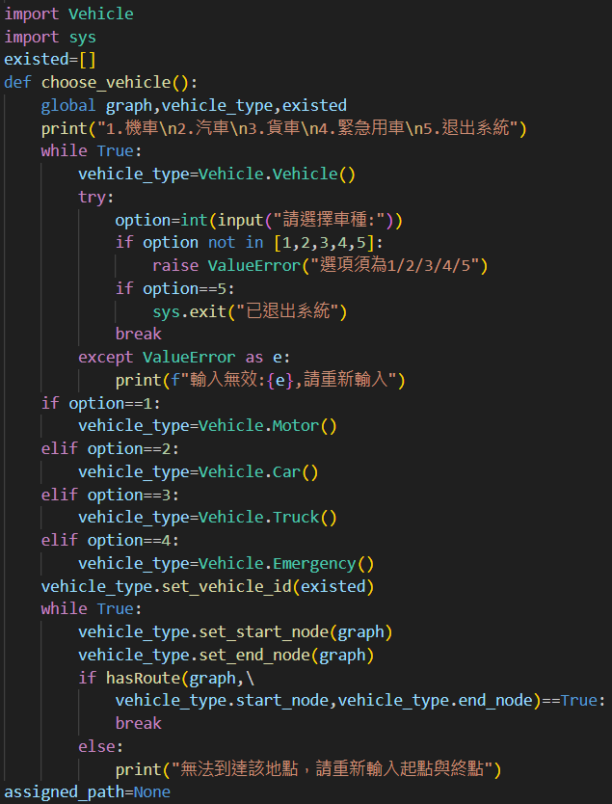
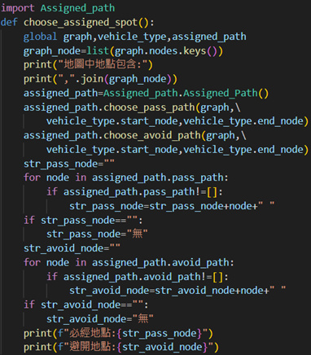
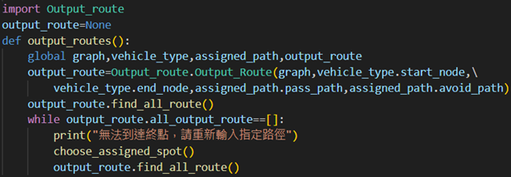
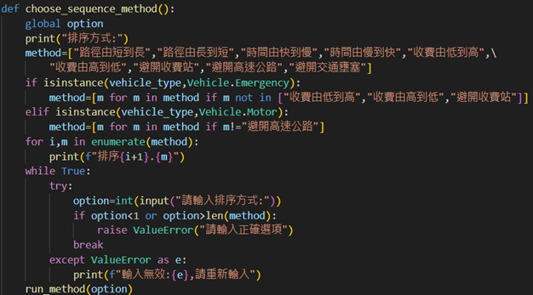
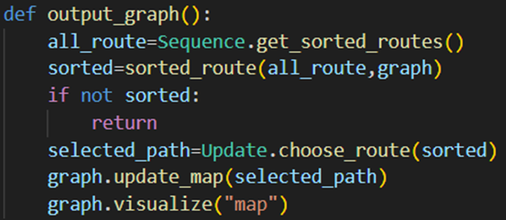
程式碼架構
點擊圖片對應到相應的頁面
點擊此部分跳回目錄

Slide 4
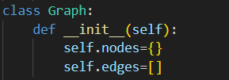
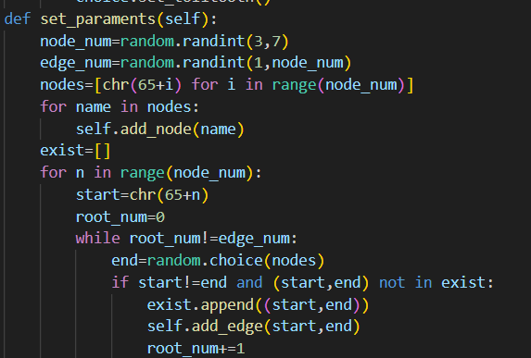
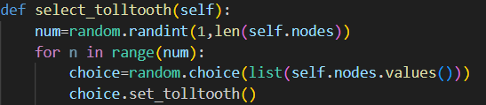
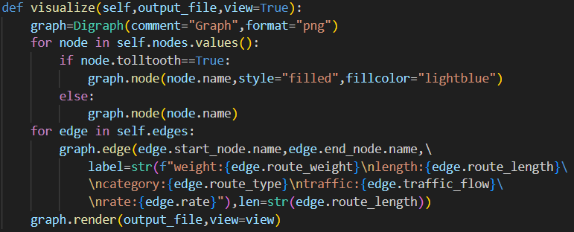
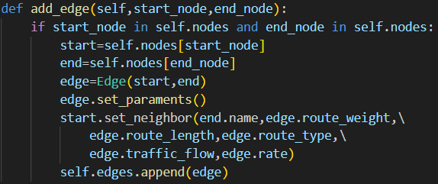
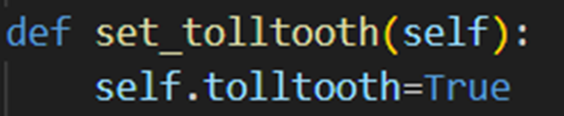
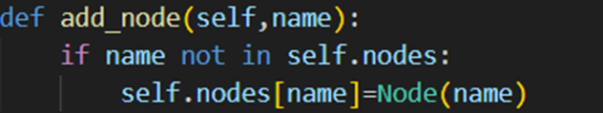
點擊圖片對應到相應的頁面
點擊此部分跳回程式碼架構首頁

Slide 5
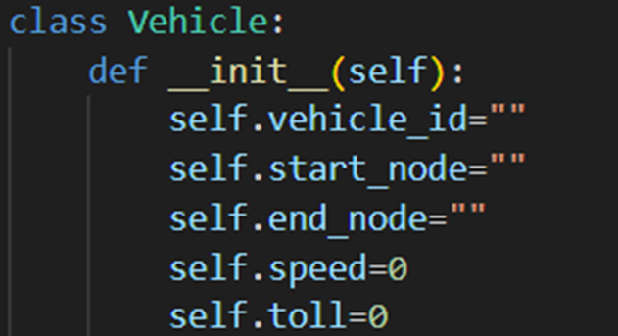
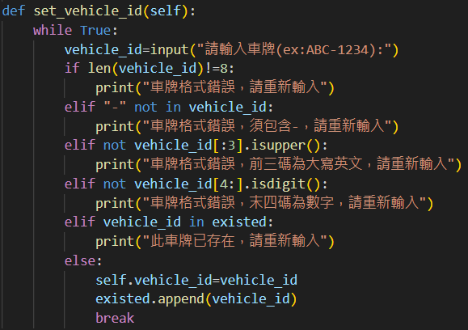
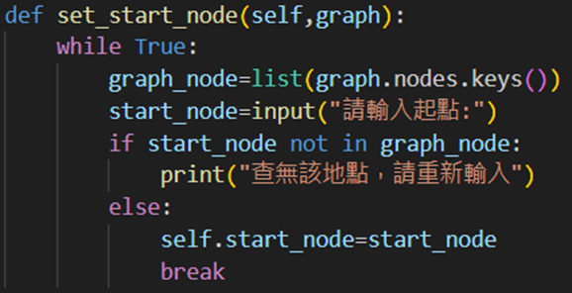
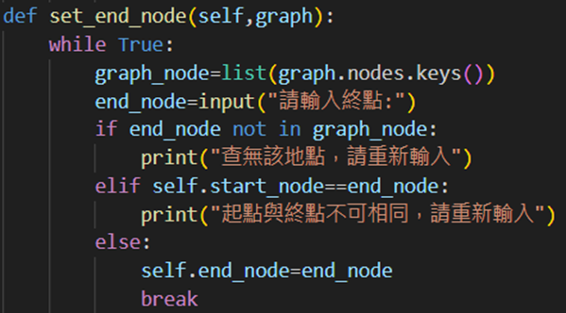
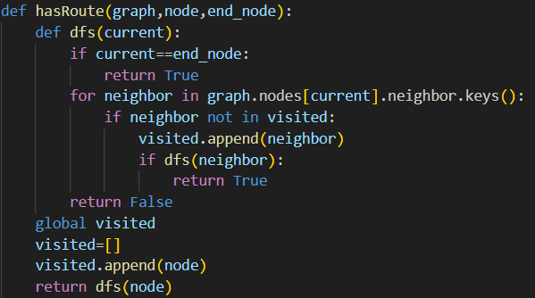
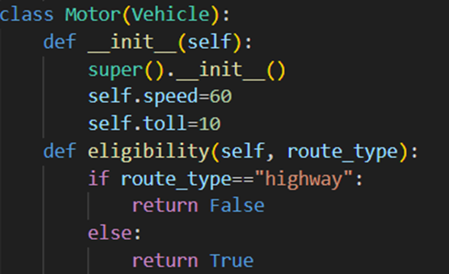
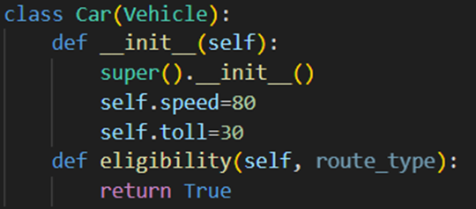
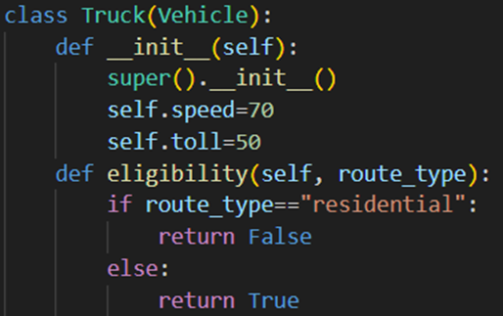
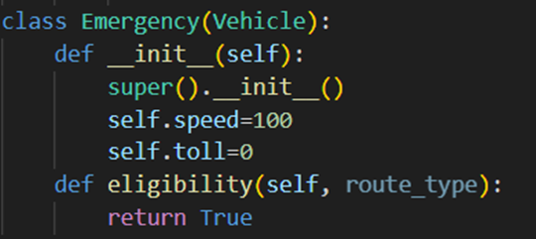
點擊圖片對應到相應的頁面
點擊此部分跳回程式碼架構首頁

Slide 6
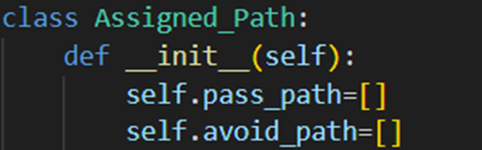
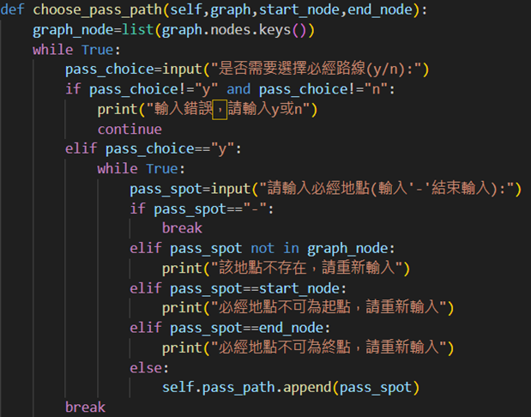
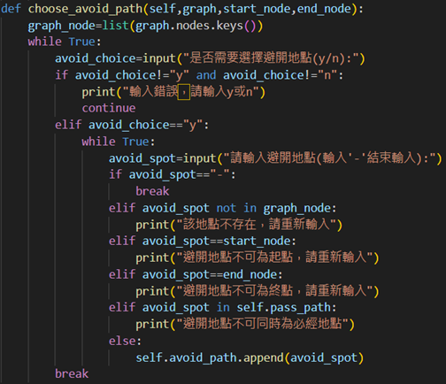
點擊圖片對應到相應的頁面
點擊此部分跳回程式碼架構首頁

Slide 7
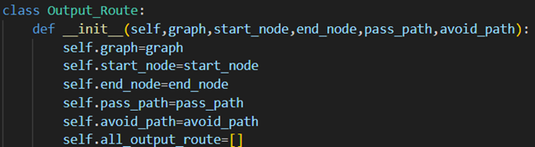
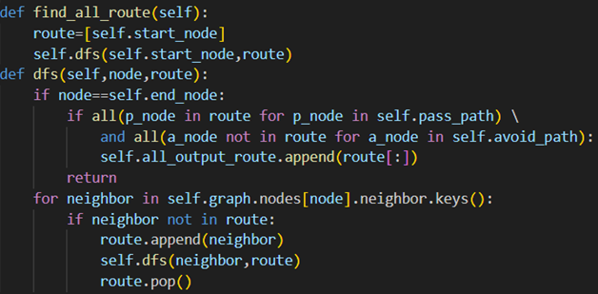
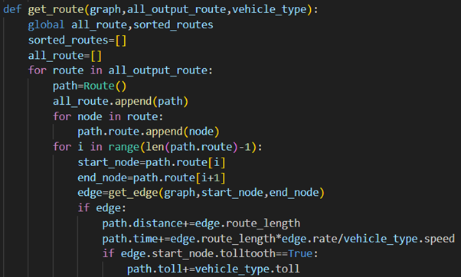
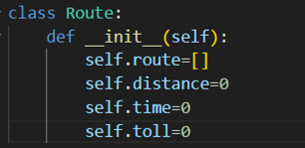
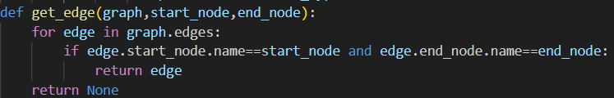
點擊圖片對應到相應的頁面
點擊此部分跳回程式碼架構首頁

Slide 8
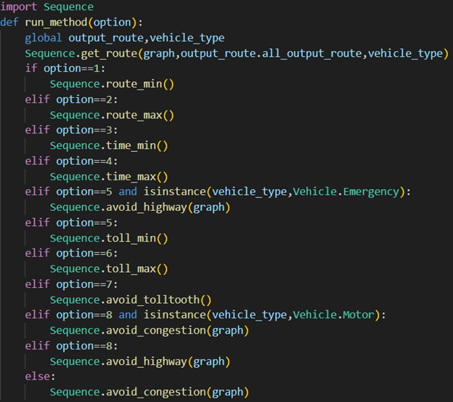

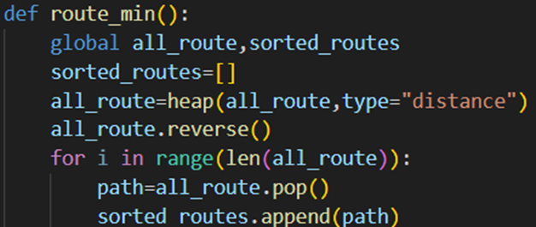
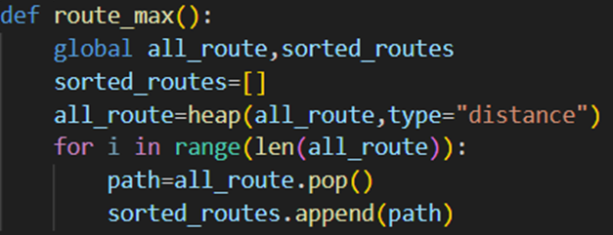
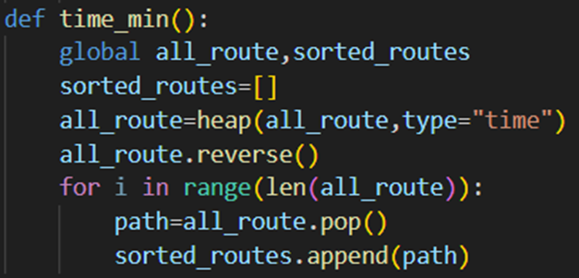
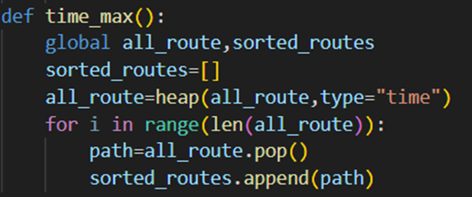
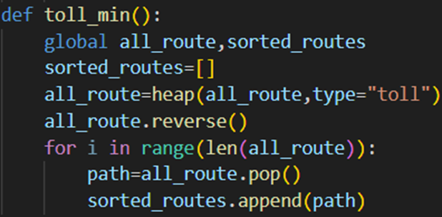
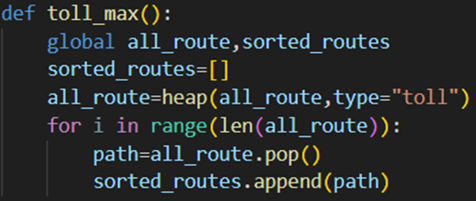
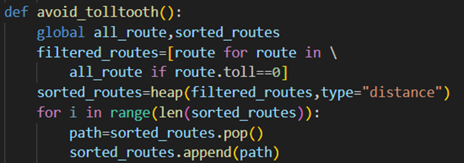
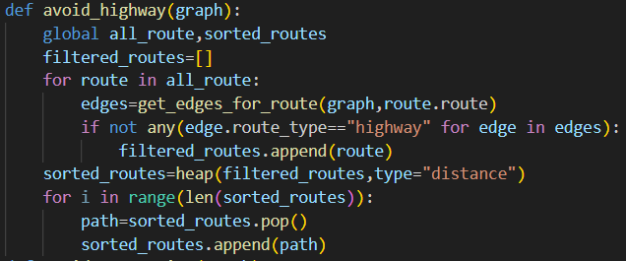
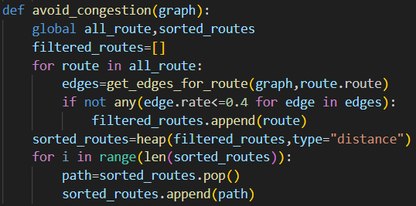
點擊圖片對應到相應的頁面
點擊此部分跳回程式碼架構首頁

Slide 9

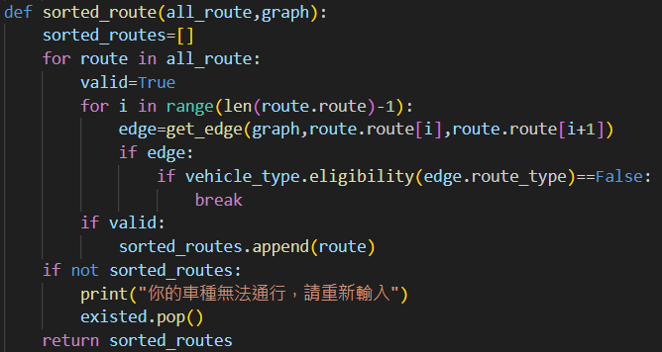
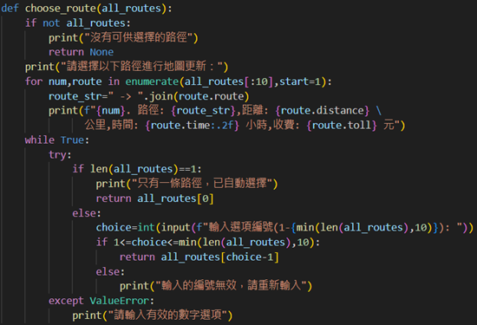
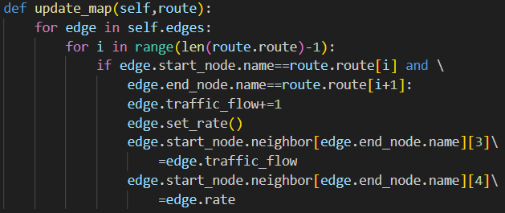
點擊圖片對應到相應的頁面
點擊此部分跳回程式碼架構首頁

Slide 10
程式碼詳細說明
1.建立一地圖
(1)隨機生成
(2)節點數：3-7
(3)隨機選取部分節點作為收費站
(4)邊：每個節點至少一個有向邊
(5)邊的元素包含(長度、寬度、路徑類別、車流量)
2.使用者選擇車種(機車、汽車、貨車、緊急用車)
(1)機車不可行駛高速公路
(2)貨車不可行駛住宅道路
(3)緊急用車經過收費站不收費
3.輸入起點、終點
(1)起點、終點必須存在於圖片
(2)終點不可等於起點
(3)若起點與終點之間不存在路徑則讓使用者重新選擇
4.詢問使用者是否選擇必經路線、避開路線
(1)顯示地圖上的所有節點供使用者選擇
(2)若選擇後無法到達終點，讓使用者重新選擇指定路徑
5.使用者選擇排序方式
(1)若車種為機車則不顯示避開高速公路
(2)若車種為緊急用車則不顯示收費由低到高、收費由高到低、避開收費站
6.排序10條路徑
7.使用者選擇路徑
8.更新路徑
9.顯示更新後的地圖
點擊圖片中方法對應到相應的頁面
點擊此部分跳回目錄
Notes:
第一層

Slide 11

建立地圖
1.設定graph參數
2.隨機選取節點作為收費站
3.將graph圖片內容可視化
建立車輛
1.建立車輛物件
2.使用者選擇車種
3.若輸入為5則退出系統
4.若輸入不為1-5則顯示錯誤訊息，並讓使用者重新輸入
5.使用者輸入車牌
6.讓使用者輸入起點與終點
7.若無法到達終點則讓使用者重新輸入
點擊圖片中方法對應到相應的頁面
點擊此部分跳回程式碼詳細說明首頁
Notes:
第二層

Slide 12

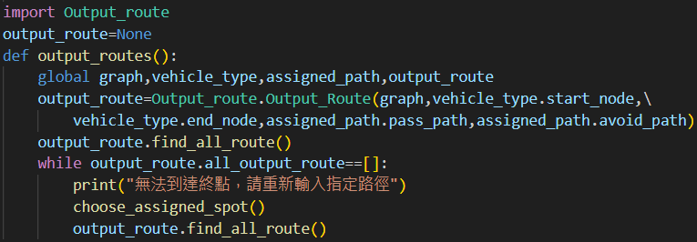
設定指定路徑
1.顯示地圖中所有節點
2.讓使用者決定是否選擇指定路徑
3.輸出使用者的必經地點與避開地點
4.若無指定路徑則顯示無
輸出路徑
1.利用起點、終點、指定必經路段、指定避開路段在
地圖中尋找可行路徑
2.若無可行路徑則讓使用者重新輸入指定路徑
點擊圖片中方法對應到相應的頁面
點擊此部分跳回程式碼詳細說明首頁
Notes:
第二層

Slide 13
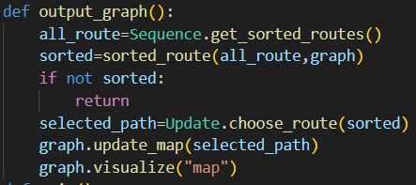
選擇排序方式
1.若車種為緊急用車，則不顯示收費由高到低、收費由低
到高、避開收費站選項
2.若車種為機車，則不顯示避開高速公路
3.根據車種輸出不同排序
4.若輸入不為選項內數值，則顯示錯誤訊息，並讓使用者
重新輸入
5.執行選擇的排序方法
輸出更新後地圖
1.讀取排序後的所有路徑
2.判斷該車種是否能通行路徑
3.讓使用者決定欲行駛的路徑
4.輸出更新後的地圖
點擊圖片中方法對應到相應的頁面
點擊此部分跳回程式碼詳細說明首頁
Notes:
第二層

Slide 14
設定graph參數
1.隨機生成3-7個節點，並以A開始命名
2.設定點的參數
3.每個節點隨機連結至少1個邊
4.設定每個點的參數
設定收費站
1.隨機選取至少1個節點作為收費站
點擊圖片中方法對應到相應的頁面
點擊此部分跳回程式碼詳細說明首頁
Notes:
第三層

Slide 15


設定地圖內容並顯示
1.建立一地圖並設定為png檔
2.若節點為收費站，則將節點顏色設為lightblue
3.輸出地圖時同時輸出邊的各項參數
4.顯示圖片
新增節點
1.設定節點參數
點擊圖片中方法對應到相應的頁面
點擊此部分跳回程式碼詳細說明首頁
Notes:
第三層、第四層

Slide 16
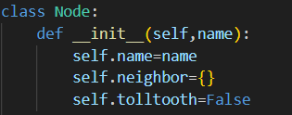
設定邊的參數
1.在圖形中建立邊
2.讀取節點參數
3.設定邊的參數
4.設定節點的參數
點擊圖片中方法對應到相應的頁面
點擊此部分跳回程式碼詳細說明首頁
Notes:
第四層、第五層

Slide 17
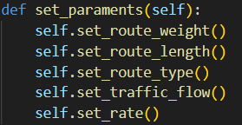
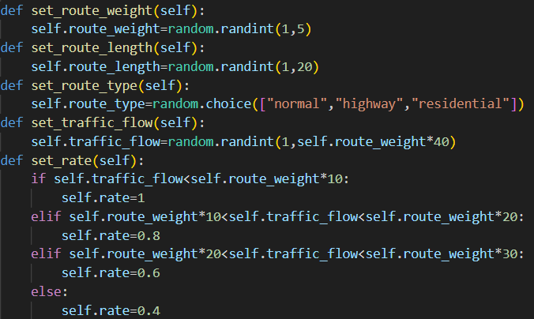
設定邊的參數
設定各項參數
1.路徑寬度為隨機選擇1-5之間的整數
2.路徑長度為隨機選擇1-20之間的整數
3.路徑類別為隨機選擇正常、高速公路、住宅道路
4.車流量為隨機選擇1-寬度*40間的整數
5.速率變化依據車流量改變
點擊圖片中方法對應到相應的頁面
點擊此部分跳回程式碼詳細說明首頁
Notes:
第五層、第六層

Slide 18
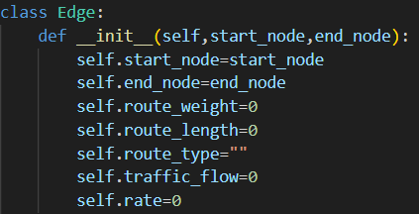

父類別：Vehicle
子類別：Motor、Car、Truck、Emergency
點擊圖片中方法對應到相應的頁面
點擊此部分跳回程式碼詳細說明首頁
Notes:
第五層、第三層

Slide 19




點擊圖片中方法對應到相應的頁面
點擊此部分跳回程式碼詳細說明首頁
Notes:
第四層

Slide 20


設定車牌
1.若車牌長度不為8，則輸出錯誤，讓使用者重新輸入
2.若車牌中不包含-，則輸出錯誤，讓使用者重新輸入
3.若前3碼不為大寫英文，則輸出錯誤，讓使用者重新輸入
4.若後4碼不為數字，則輸出錯誤，讓使用者重新輸入
5.若車牌已存在，則輸出錯誤，讓使用者重新輸入
6.若輸入正確，則在存在車牌中添加車牌
設定起點
1.列出所有圖片中的節點
2.若使用者輸入的節點不存在地圖中，則輸出錯誤，讓使
用者重新輸入
點擊圖片中方法對應到相應的頁面
點擊此部分跳回程式碼詳細說明首頁
Notes:
第三層

Slide 21

設定終點
1.列出所有圖片中的節點
2.若使用者輸入的節點不存在地圖中，則輸出錯誤，讓使
用者重新輸入
3.若終點與起點相同，則輸出錯誤，讓使用者重新輸入
判斷是否可抵達終點
1.利用深度優先搜尋
2.若起點等於終點，則輸出True
3.若不為終點，則尋找與起點相鄰的點作為起點繼續搜尋
點擊圖片中方法對應到相應的頁面
點擊此部分跳回程式碼詳細說明首頁
Notes:
第三層

Slide 22


選擇必經路徑
1.詢問使用者是否輸入必經路線
2.若使用者輸入不為y或n，則輸出錯誤，讓使用者重新
輸入
3.若使用者選擇輸入必經路線
(1)若輸入的地點不存在，則輸出錯誤訊息，讓使用者
重新輸入
(2)若輸入為起點、終點，則輸出錯誤訊息，讓使用者
重新輸入
點擊圖片中方法對應到相應的頁面
點擊此部分跳回程式碼詳細說明首頁
Notes:
第三層

Slide 23


選擇避開路徑
1.詢問使用者是否輸入避開路線
2.若使用者輸入不為y或n，則輸出錯誤，讓使用者重新
輸入
3.若使用者選擇輸入必經路線
(1)若輸入的地點不存在，則輸出錯誤訊息，讓使用者
重新輸入
(2)若輸入為起點、終點，則輸出錯誤訊息，讓使用者
重新輸入
點擊圖片中方法對應到相應的頁面
點擊此部分跳回程式碼詳細說明首頁
Notes:
第三層

Slide 24



尋找所有路徑
1.利用深度優先搜尋
2.若起點等於終點，則輸出True
3.若不為終點，則尋找與起點相鄰的點作為起點繼續搜尋
設定路徑資訊
1.取得路徑中每條邊的資訊以及車種的資訊
2.計算距離、時間、費用
點擊圖片中方法對應到相應的頁面
點擊此部分跳回程式碼詳細說明首頁
Notes:
第三層、第四層

Slide 25

執行排序方式
1.若選項為5且車種為緊急車輛，則運行避開高速公路
2.若選項為8且車種為機車，則運行避開壅塞道路
點擊圖片中方法對應到相應的頁面
點擊此部分跳回程式碼詳細說明首頁
Notes:
第三層

Slide 26

驗證路線是否可通行
1.若該路徑無法讓該車種進入，則無法作為可通行路徑
2.若沒有可通行路徑，則顯示錯誤資訊，使用者重新輸入
所有資料
選擇可通行路徑
1.若可通行路徑超過10條，則顯示前10條
2.若路徑只有一條，則直接選擇
3.若使用者輸入的路徑編號有誤，則顯示錯誤訊息，使用
者重新輸入路徑編號
點擊圖片中方法對應到相應的頁面
點擊此部分跳回程式碼詳細說明首頁
Notes:
第三層

Slide 27


更新地圖
1.取得使用者選擇的路徑
2.在地圖上使用者將經過的路徑車流量加1
3.判斷車流量變化後車速的變化
4.將資料更新到圖片中
路徑由近排到遠
1.先經過heap依照距離遠近排序
2.反轉整個陣列
3.依序輸出所有路徑
點擊圖片中方法對應到相應的頁面
點擊此部分跳回程式碼詳細說明首頁
Notes:
第三層、第四層

Slide 28


路徑由遠排到近
1.先經過heap依照距離遠近排序
2.依序輸出所有路徑
時間由短排到長
1.先經過heap依照時間長短排序
2.反轉整個陣列
3.依序輸出所有路徑
點擊圖片中方法對應到相應的頁面
點擊此部分跳回程式碼詳細說明首頁
Notes:
第四層

Slide 29


時間由長排到短
1.先經過heap依照時間長短排序
2.依序輸出所有路徑
費用由低排到高
1.先經過heap依照費用高低排序
2.反轉整個陣列
3.依序輸出所有路徑
點擊圖片中方法對應到相應的頁面
點擊此部分跳回程式碼詳細說明首頁
Notes:
第四層

Slide 30


費用由高排到低
1.先經過heap依照費用高低排序
2.依序輸出所有路徑
避開收費站
1.避開會經過收費站的路徑
2.只計算收費為0的路徑
3.將過濾過的路徑經過heap依照距離遠近排序
4.反轉整個陣列
5.依序輸出所有路徑
點擊圖片中方法對應到相應的頁面
點擊此部分跳回程式碼詳細說明首頁
Notes:
第四層

Slide 31

避開高速公路
1.避開會經過高速公路的路徑
2.將過濾過的路徑經過heap依照距離遠近排序
3.反轉整個陣列
4.依序輸出所有路徑
避開壅塞路段
1.避開會經過壅塞路段的路徑
2.只計算速率不小於0.4的路徑
3.將過濾過的路徑經過heap依照距離遠近排序
4.反轉整個陣列
5.依序輸出所有路徑
點擊圖片中方法對應到相應的頁面
點擊此部分跳回程式碼詳細說明首頁
Notes:
第四層

Slide 32


Heap排序
1.依照不同條件排序
取得路徑的邊
驗證邊是否存在
點擊圖片中方法對應到相應的頁面
點擊此部分跳回程式碼詳細說明首頁
Notes:
第五層

Slide 33



運行結果
更新前
更新後
點擊圖片中方法對應到相應的頁面
點擊此部分跳回目錄

